Slide 1

Departamento de Eléctrica, Electrónica y Telecomunicaciones
DESARROLLO DE UN SISTEMA DE DF PARA LA BANDA DE 80 MHz – 2 GHz.
CAPT. ANDRADE SANTIAGO
CAPT. MACHADO PAÚL
Viernes, 19 de Julio del 2019

Slide 2
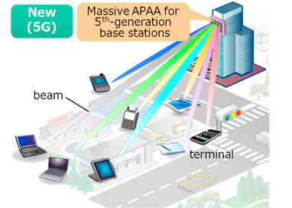
TEMARIO
  Introducción
  Justificación e Importancia
  Alcance del Proyecto
  Objetivos
  Guerra Electrónica
  Diseño y desarrollo del sistema de localización (DF) de señales radioeléctricas.
  Análisis de resultados
  Conclusiones y Recomendaciones

Slide 3
INTRODUCCIÓN.
Los sistemas de Guerra electrónica requieren una modernización de los sistemas de monitoreo, localización y determinación del AoA (Ángulo de Arribo).
Fundamentados en el Sistema Arturo
Cambiar un analizador de espectro superheterodino
Se pretende incorporar un nuevo sistema.
Desarrollado por docentes y estudiantes de la ESPE en el año 1995
Analizador de espectro digital.
Para la banda de 80 MHz a 6 GHz.

Slide 4
JUSTIFICACIÓN.
El proyecto busca diseñar un sistema que permita localizar señales radioeléctricas mediante la determinación de su ángulo de arribo (AoA) cumpliendo un proceso de I+D+i (Investigación, Desarrollo e innovación).
Inconvenientes:
Ventajas:
Altos costos económicos y alta reserva.
Carencia de soporte técnico.
Baja transferencia de tecnología.
Permisos de exportación de otros gobiernos.
Costos bajos.
Investigación en el campo de seguridad y Defensa.
Mejores herramientas de Guerra activa.
Propietarios del Sistema de vigilancia.

Slide 5
ALCANCE
Determinar el ángulo de arribo de una señal radioeléctrica emitida por un transmisor y que para nuestras tropas su localización sea desconocida en la banda de 80MHz a 2GHz.
Aplicativo
Desarrollo de un software que facilite la observación, identificación y localización de origen de una señal radioeléctrica.

Slide 6
OBJETIVO GENERAL
Desarrollar un sistema de localización de señales radioeléctricas a través del estudio y análisis de técnicas de determinación del ángulo de arribo (AoA) en la banda de $80MHz$ hasta $2GHz$, para el Agrupamiento de Comunicaciones y Guerra Electrónica (AGRUCOMGE) del Ejército Ecuatoriano, enfocado a incrementar la capacidad de respuesta de los sistemas de seguridad y vigilancia públicos.
Desarrollar un sistema de localización de señales radioeléctricas a través del estudio y análisis de técnicas de determinación del ángulo de arribo (AoA) en la banda de 80𝑀𝐻𝑧 hasta 2𝐺𝐻𝑧, para el Agrupamiento de Comunicaciones y Guerra Electrónica (AGRUCOMGE) del Ejército Ecuatoriano, enfocado a incrementar la capacidad de respuesta de los sistemas de seguridad y vigilancia públicos.

Slide 7
OBJETIVOS ESPECÍFICOS
Realizar el estudio y análisis del estado del arte en relación a las técnicas de determinación del ángulo de arribo (AoA).
Desarrollar técnicas y algoritmos que permitan determinar el ángulo de arribo (AoA), enfocadas a localizar señales de radioeléctricas en la banda de $80MHz$ hasta los $2GHz$ a fin de incrementar la capacidad de respuesta de los sistemas de seguridad y vigilancia pública.
Desarrollar técnicas y algoritmos que permitan determinar el ángulo de arribo (AoA), enfocadas a localizar señales de radioeléctricas en la banda de 80𝑀𝐻𝑧 hasta los 2𝐺𝐻𝑧 a fin de incrementar la capacidad de respuesta de los sistemas de seguridad y vigilancia pública.
Coordinar con el grupo que desarrolle el sistema de monitoreo, detección e identificación de múltiples señales, para obtener la información del objetivo que requiere ser ubicado, cumpliendo con todas las fases del sistema, es decir; detección, identificación, reconocimiento, seguimiento, discriminación y ubicación del objetivo.
Evaluar experimentalmente las técnicas desarrolladas para la localización de señales radioeléctricas utilizando los medios disponibles y poder extender los resultados a bandas de frecuencias superiores.

Slide 8
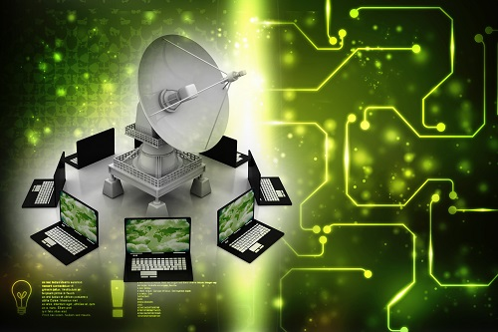
GUERRA ELECTRÓNICA
En la actualidad, la tecnología electrónica juega un rol muy importante en todas las operaciones militares ya que nos permite explotar, reducir o impedir el uso del espectro electromagnético en el campo de batalla con la finalidad de someter al adversario y a la vez utilizar el uso del espectro en beneficio propio.

Slide 9
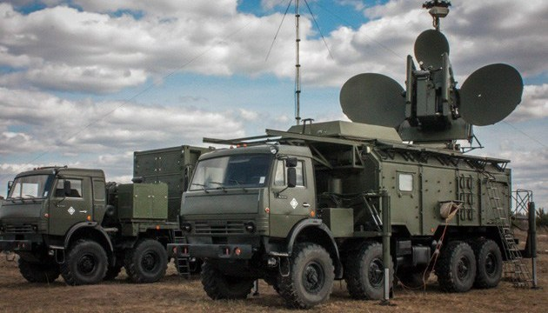
GUERRA ELECTRÓNICA
Los equipos de comunicaciones que se utilicen en las operaciones militares deben garantizar la seguridad de las mismas con la característica que debe ser en tiempo real en todos los niveles y modalidades de combate.

Slide 10
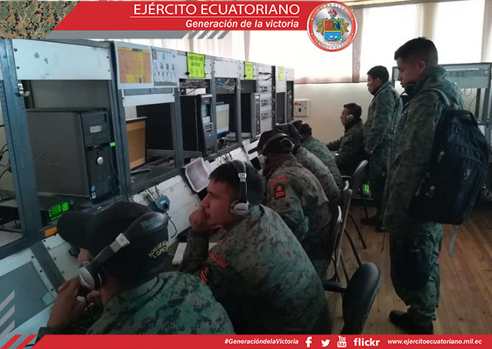
GUERRA ELECTRÓNICA
Son las técnicas y tecnologías que conducen a la construcción de dispositivos capaces de controlar electrónicamente un sistema de armas y al desarrollo de contramedidas para buscar información de tropas enemigas y proteger la nuestra.

Slide 11
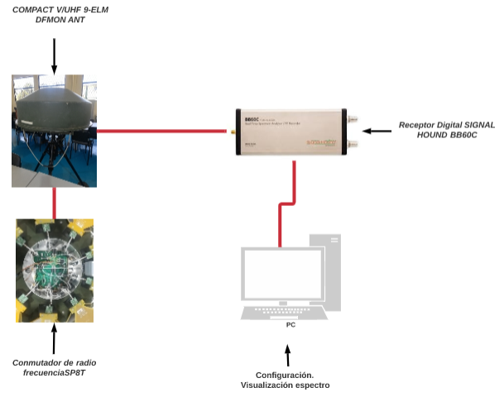

  Diseño y desarrollo del sistema de localización (DF) de señales radioeléctricas.
Receptor digital de banda ancha, ($9 KHz$ a $6 GHz$) (Signal Hound BB60C) .
Arreglo circular de nueve antenas directivas, disponible en el GMREC
Conmutador de radio frecuencia (SP8T) de alta velocidad de conmutación (10 $ns$).
Interface USB entre el receptor digital y un computador.
Interface USB entre el arreglo circular de antenas y un computador.
Software para el procesador de DF y la visualización de resultados en un computador (entorno gráfico).

Slide 12
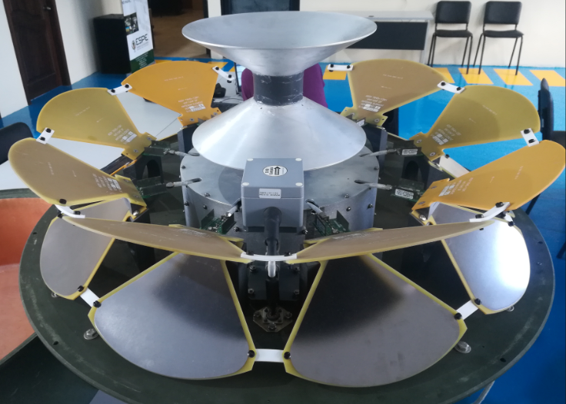
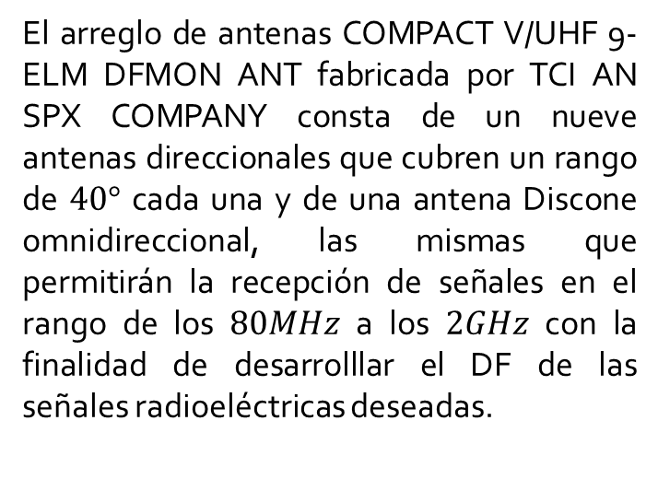
  Diseño y desarrollo del sistema de localización (DF) de señales radioeléctricas.
Descripción del Arreglo circular de nueve antenas direccionales
El arreglo de antenas COMPACT V/UHF 9-ELM DFMON ANT fabricada por TCI AN SPX COMPANY consta de un nueve antenas direccionales que cubren un rango de $40°$ cada una y de una antena Discone omnidireccional, las mismas que permitirán la recepción de señales en el rango de los $80MHz$ a los $2GHz$ con la finalidad de desarrolllar el DF de las señales radioeléctricas deseadas.

Slide 13
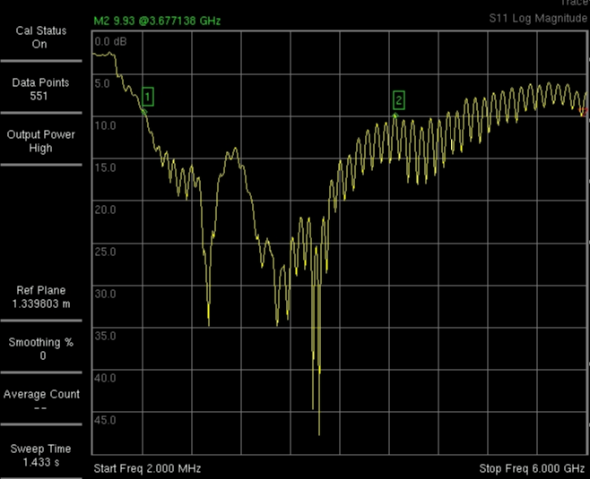
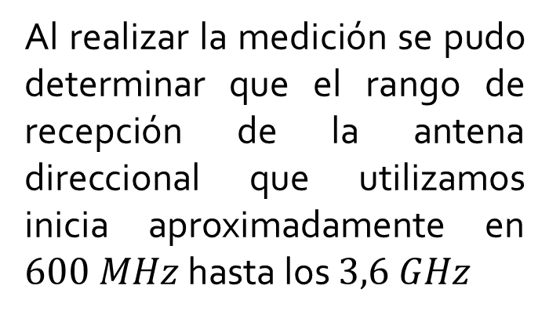
  Diseño y desarrollo del sistema de localización (DF) de señales radioeléctricas.
  Parámetros S de la antena direccional.
Al realizar la medición se pudo determinar que el rango de recepción de la antena direccional que utilizamos inicia aproximadamente en $600 MHz$ hasta los $3,6 GHz$

Slide 14
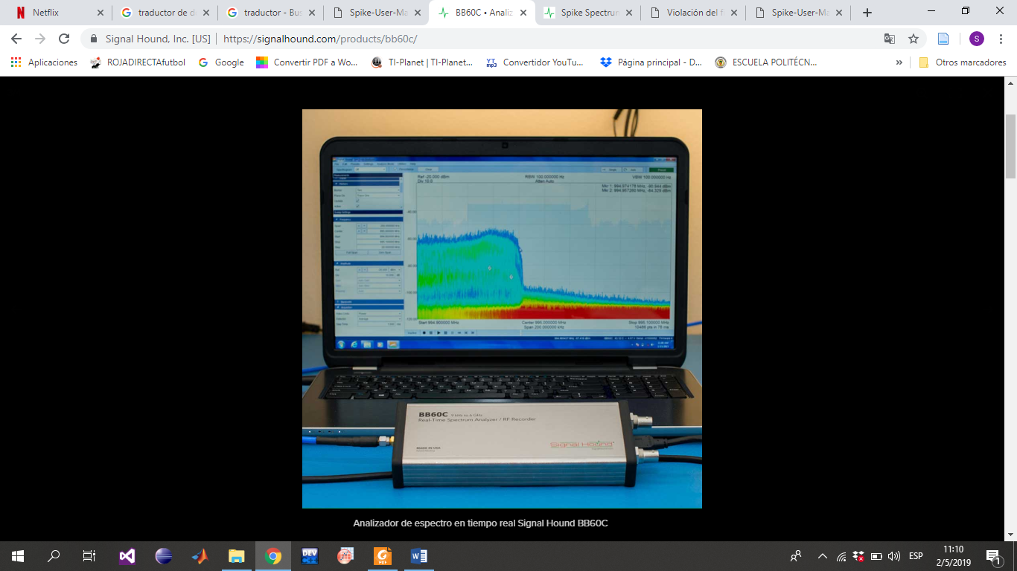
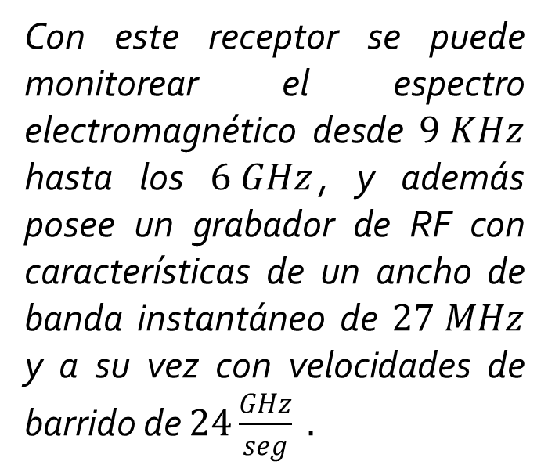
  Diseño y desarrollo del sistema de localización (DF) de señales radioeléctricas.
  Descripción del receptor digital.
Con este receptor se puede monitorear el espectro electromagnético desde $9 KHz$ hasta los $6 GHz$, y además posee un grabador de RF con características de un ancho de banda instantáneo de $27 MHz$ y a su vez con velocidades de barrido de $24\frac{GHz}{seg} .$

Slide 15
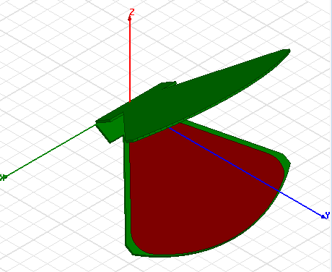
  Diseño y desarrollo del sistema de localización (DF) de señales radioeléctricas.
  Simulación de las características de la antena
Se realizó la simulación utilizando el programa HFSS que pertenece al Laboratório de Antenas e Propagação (LAP) del Instituto Tecnológico de Aeronáutica (ITA) de la ciudad de São José dos Campos/SP -Brasil, obteniendo su caracterización a partir del modelo que se muestra en la figura.

Slide 16
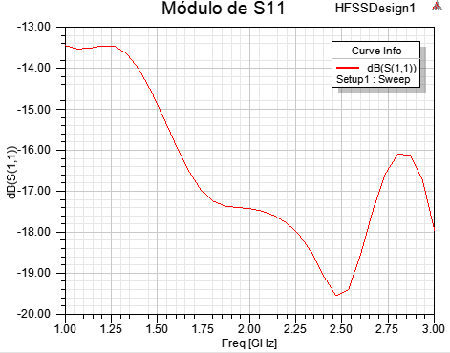
  Diseño y desarrollo del sistema de localización (DF) de señales radioeléctricas.
  Simulación de las características de la antena
Con el modelo simulado se obtuvo el parámetro de dispersión |S11|, en donde se representa el ancho de banda de operación entre las frecuencias de 1 GHz hasta 3 GHz, lo que nos permitió continuar con nuestro proyecto.

Slide 17
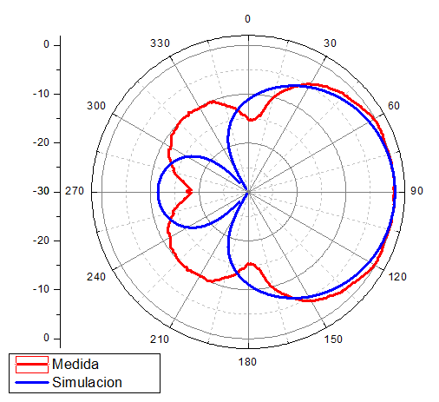
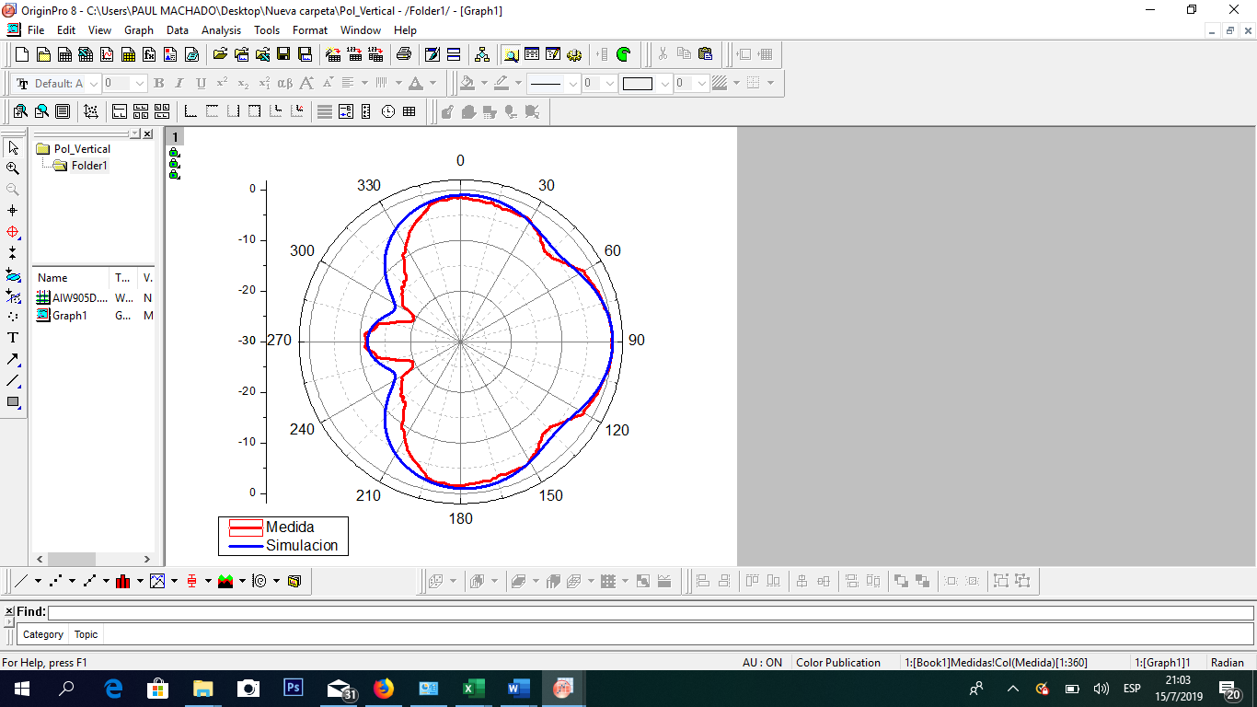
  Diseño y desarrollo del sistema de localización (DF) de señales radioeléctricas.
  Simulación de las características de la antena
A partir de las simulaciones en HFSS se obtuvieron los diagramas en los planos principales, plano horizontal y plano vertical, en donde se puede comparar los resultados de las medidas de campo (color rojo) y las simulaciones obtenidas con el software HFSS (color azul), verificándose una excelente concordancia entre los resultados.

Slide 18
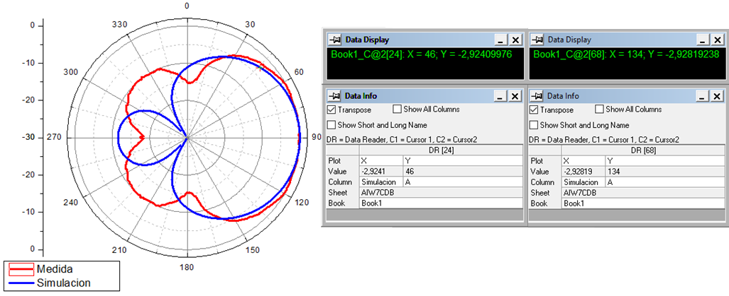
  Diseño y desarrollo del sistema de localización (DF) de señales radioeléctricas.
  Simulación de las características de la antena
El software HFSS nos ayuda a determinar el ancho de haz en los planos principales. El ancho de haz en el plano horizontal es de 88°, ya que tenemos un valor mayor a -3 dB de ganancia en 46° por el lado izquierdo y 134° por el lado derecho del lóbulo principal.

Slide 19
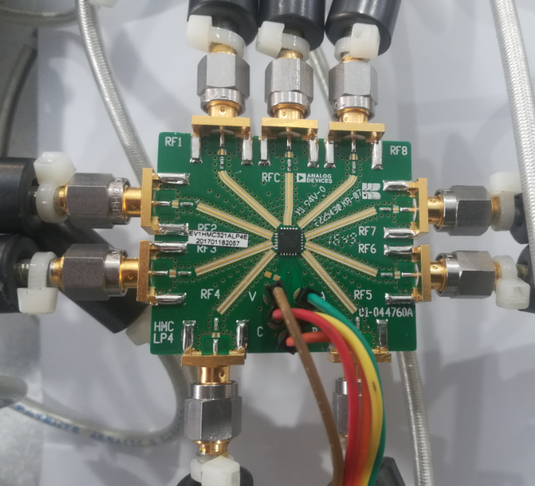
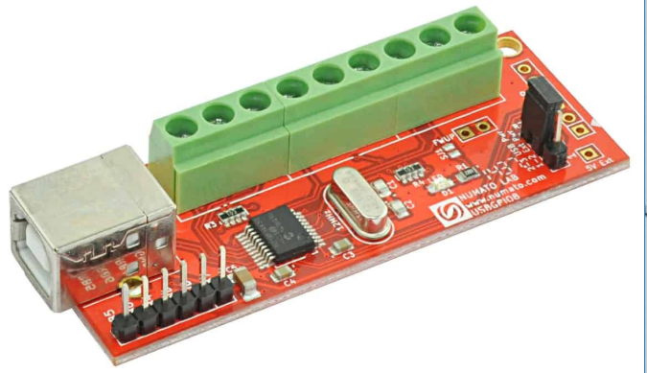
  Diseño y desarrollo del sistema de localización (DF) de señales radioeléctricas.
  Conmutación del arreglo circular de antenas.
Conmutador de RF SP8T de alta velocidad de conmutación (10 ns y un dispositivo de procesamiento denominado “GPIO USB”, el cual nos permite la conexión de dispositivos a la computadora través del USB.

Slide 20
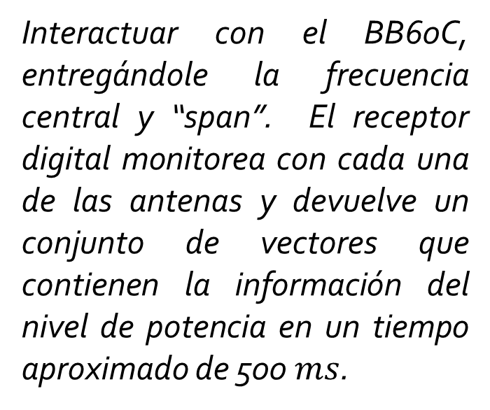
  Diseño y desarrollo del sistema de localización (DF) de señales radioeléctricas.
  Obtención del Ángulo de Arribo.
Interactuar con el BB60C, entregándole la frecuencia central y “span”. El receptor digital monitorea con cada una de las antenas y devuelve un conjunto de vectores que contienen la información del nivel de potencia en un tiempo aproximado de 500 $ms$.

Slide 21
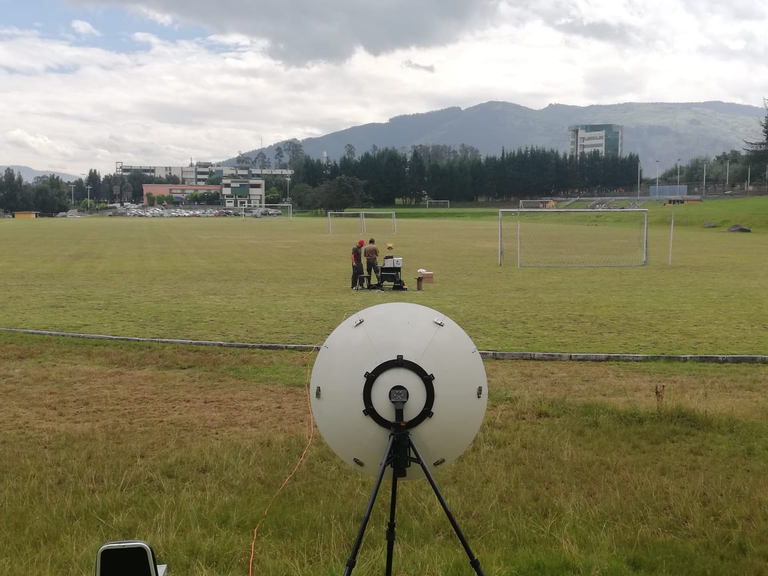
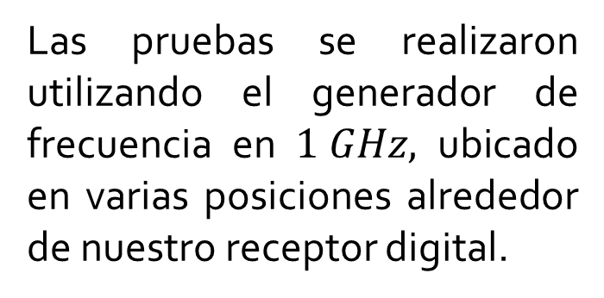
  Diseño y desarrollo del sistema de localización (DF) de señales radioeléctricas.
  Pruebas del Sistema.
Las pruebas se realizaron utilizando el generador de frecuencia en $1 GHz,$ ubicado en varias posiciones alrededor de nuestro receptor digital.

Slide 22
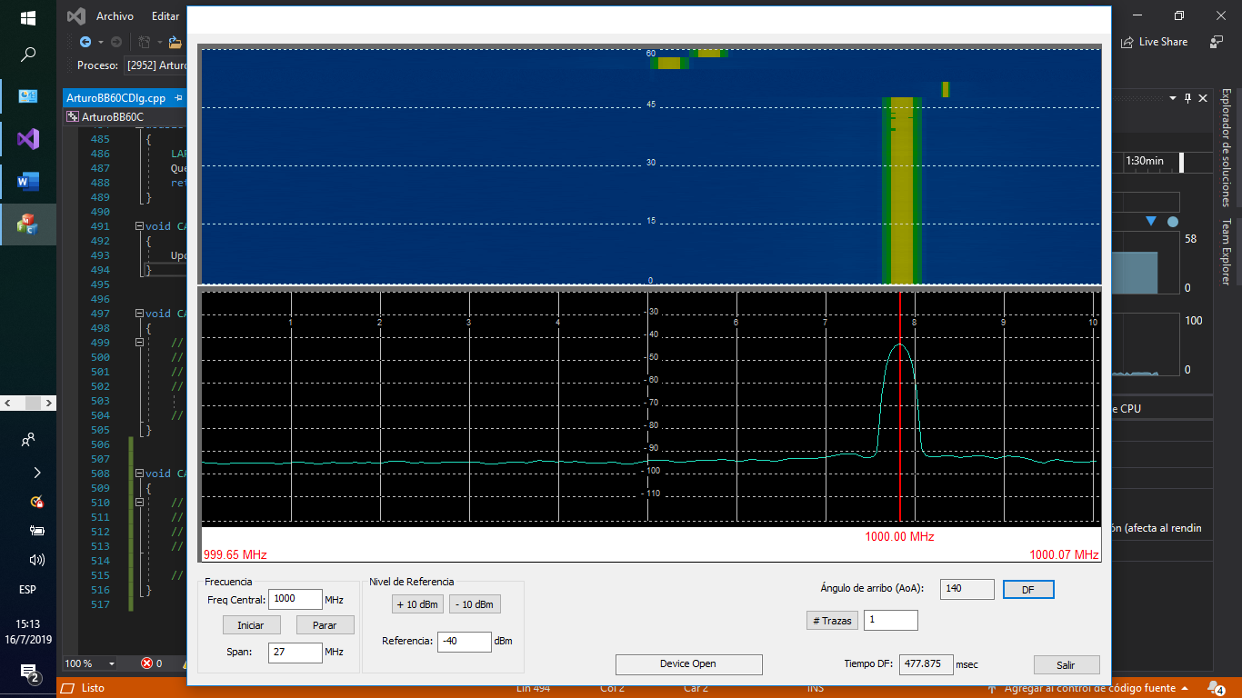
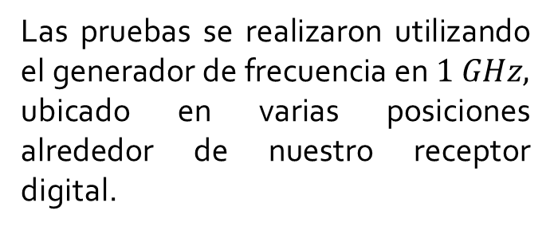
  Diseño y desarrollo del sistema de localización (DF) de señales radioeléctricas.
  Pruebas del Sistema.
Las pruebas se realizaron utilizando el generador de frecuencia en $1 GHz,$ ubicado en varias posiciones alrededor de nuestro receptor digital.

Slide 23
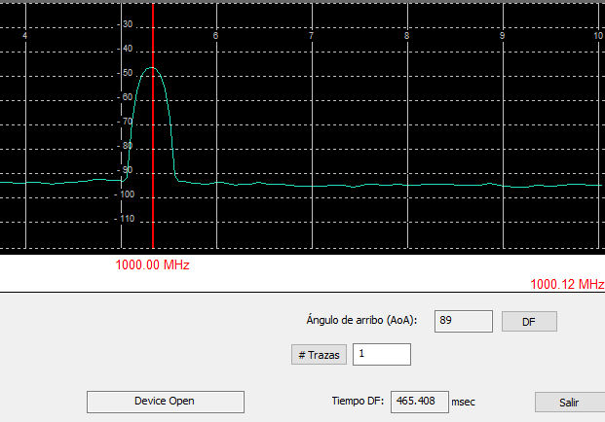
  Diseño y desarrollo del sistema de localización (DF) de señales radioeléctricas.
  Pruebas del Sistema.

Slide 24
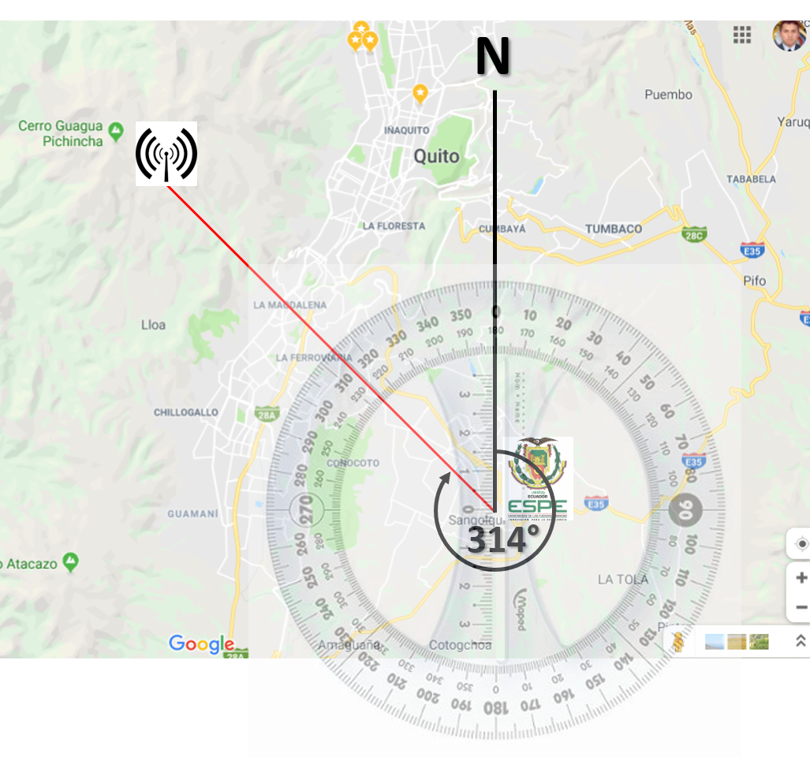
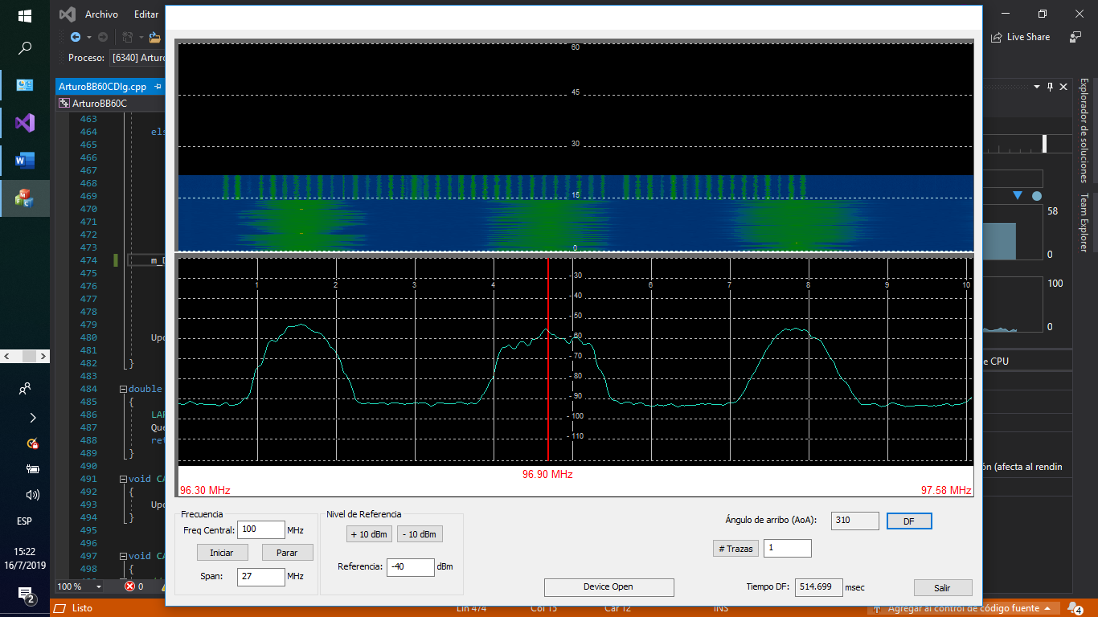
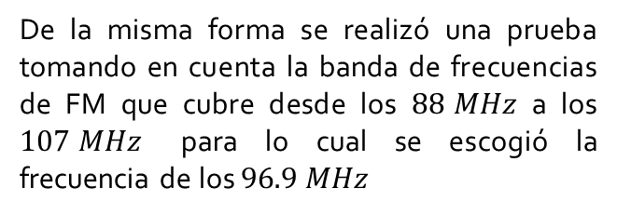
  Diseño y desarrollo del sistema de localización (DF) de señales radioeléctricas.
  Pruebas del Sistema.
De la misma forma se realizó una prueba tomando en cuenta la banda de frecuencias de FM que cubre desde los $88 MHz$ a los $107 MHz$ para lo cual se escogió la frecuencia de los $96.9 MHz$

Slide 25
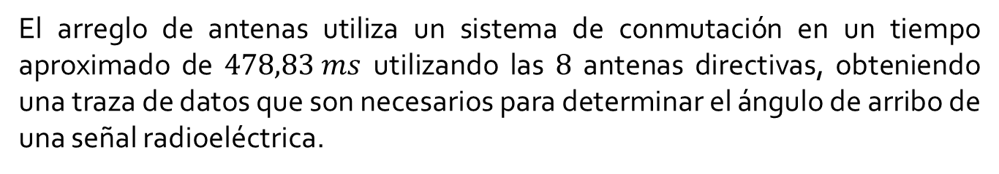
  Análisis de resultados
  Comportamiento del arreglo de antenas.
El arreglo de antenas utiliza un sistema de conmutación en un tiempo aproximado de $478,83 ms$ utilizando las $8$ antenas directivas, obteniendo una traza de datos que son necesarios para determinar el ángulo de arribo de una señal radioeléctrica.

Slide 26

  Análisis de resultados
  Ángulo de Arribo
La antena central tiene una cobertura de $40°$, por lo que es necesario determinar con mayor precisión el ángulo de arribo.
Cuando obtenemos los valores de potencia en cada una de las antenas podemos establecer la relación entre las mismas, por lo que se generó una tabla de relación de potencias para ubicar de forma rápida y con relativa exactitud del ángulo de arribo

Slide 27
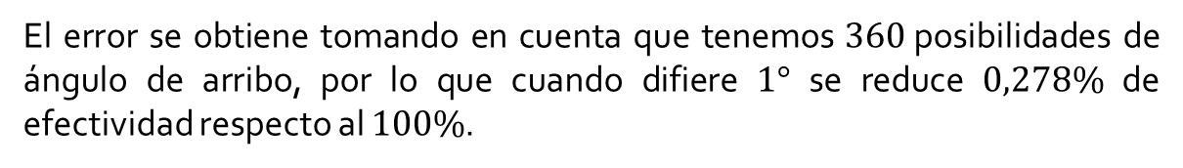
  Análisis de resultados
  Pruebas de Uso con la interfaz gráfica.
El error se obtiene tomando en cuenta que tenemos $360$posibilidades de ángulo de arribo, por lo que cuando difiere $1°$ se reduce $0,278\%$ de efectividad respecto al $100\%$.

Slide 28
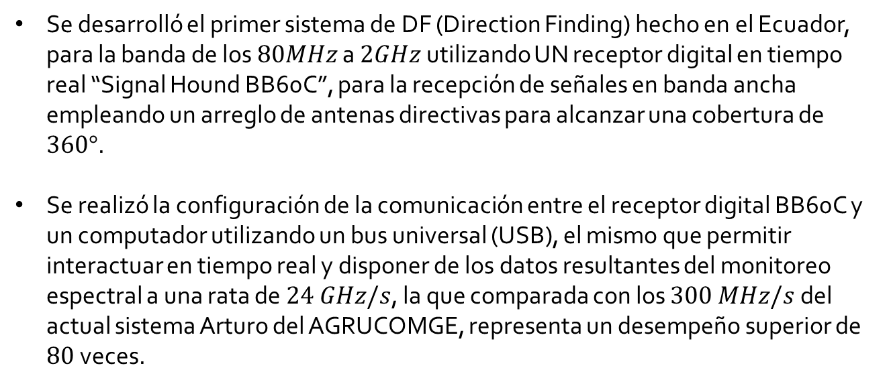
  CONCLUSIONES
Se desarrolló el primer sistema de DF (Direction Finding) hecho en el Ecuador, para la banda de los $80MHz$ a $2GHz$ utilizando UN receptor digital en tiempo real “Signal Hound BB60C”, para la recepción de señales en banda ancha empleando un arreglo de antenas directivas para alcanzar una cobertura de $360°$.
Se realizó la configuración de la comunicación entre el receptor digital BB60C y un computador utilizando un bus universal (USB), el mismo que permitir interactuar en tiempo real y disponer de los datos resultantes del monitoreo espectral a una rata de $24 GHz/s$, la que comparada con los $300 MHz/s$del actual sistema Arturo del AGRUCOMGE, representa un desempeño superior de $80$ veces.

Slide 29
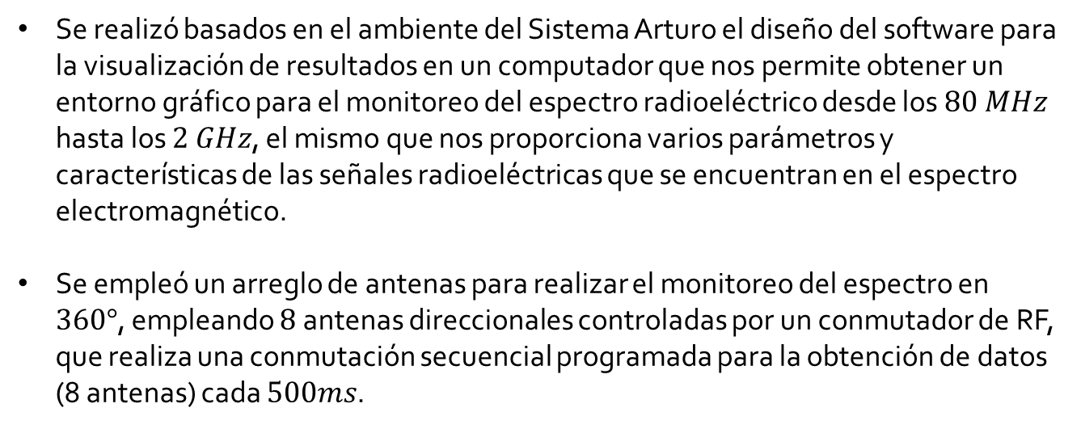
  CONCLUSIONES
Se realizó basados en el ambiente del Sistema Arturo el diseño del software para la visualización de resultados en un computador que nos permite obtener un entorno gráfico para el monitoreo del espectro radioeléctrico desde los $80 MHz$ hasta los $2 GHz$, el mismo que nos proporciona varios parámetros y características de las señales radioeléctricas que se encuentran en el espectro electromagnético.
Se empleó un arreglo de antenas para realizar el monitoreo del espectro en $360°$, empleando $8$ antenas direccionales controladas por un conmutador de RF, que realiza una conmutación secuencial programada para la obtención de datos (8 antenas) cada $500ms$.

Slide 30
  CONCLUSIONES
Se desarrolló un software utilizando las herramientas de Microsoft Visual Studio ®, bajo filosofía del Arturo, que permiten la compilación, optimización y visualización del DF en un ordenador de forma inmediata empleando las nuevas tecnologías del mundo digital con una mayor velocidad, conectividad, acceso de datos y automatización de la información.
El desarrollo del sistema de DF (Direction Finding) es un primer aporte para las unidades militares de las Fuerzas Armadas, para optimizar los sistemas de búsqueda, interceptación y localización de señales electromagnéticas que facilitan el monitoreo y la detección del ángulo de arribo en tiempo real, lo cual permite alcanzar un sistema eficiente que contribuyen al apoyo de sus operaciones castrenses.
La visualización de la potencia recibida en las ocho antenas direccionales en un tiempo corto y de manera automática nos abren el camino para utilizar y seguir optimizando este sistema que reemplazará al sistema de búsqueda de direcciones (DF) actuales que manejan las unidades de Guerra Electrónica del Ejército Ecuatoriano, ya que éstas se desempeñan de forma analógica y sobre todo de forma manual por parte de los radioperadores.

Slide 31
  RECOMENDACIONES
Se recomienda solicitar capacitaciones a los proveedores de los equipos tecnológicos adquiridos por cualquier institución pública o privada para facilitar el uso, la manipulación y obtención de datos de los mismos, ya que esto permite explotar de forma eficiente los equipos ahorrando tiempo y costos a las personas que realizan sus estudios e investigaciones.
Se recomienda incentivar a los alumnos de la Universidad de las Fuerzas Armadas ESPE para que realicen capacitaciones e inducciones sobre sus proyectos e investigaciones realizados, con la finalidad de integrarlos y familiarizarlos con los demás alumnos y de esta manera alcanzar un conocimiento continuo y coordinado.

Slide 32
  RECOMENDACIONES
Realizar investigaciones empleando equipos de nuevas tecnologías del mundo digital para obtener sistemas con una mayor automatización, velocidad, conectividad y acceso de datos.
Se recomienda realizar trabajos de investigación con equipos que realicen la transmisión y recepción de datos en tiempo real, con una comunicación de datos que tenga compatibilidad con varios softwares que realicen una interfaz gráfica y análisis de datos como el Microsoft Visual Studio ®.
Realizar un estudio de los equipos tecnológicos que disponen las unidades de Guerra Electrónica de las Fuerzas Armadas para integrar el sistema de DF utilizado en el presente proyecto.

Slide 33

GRACIAS
POR SU ATENCIÓN

